Slide 1
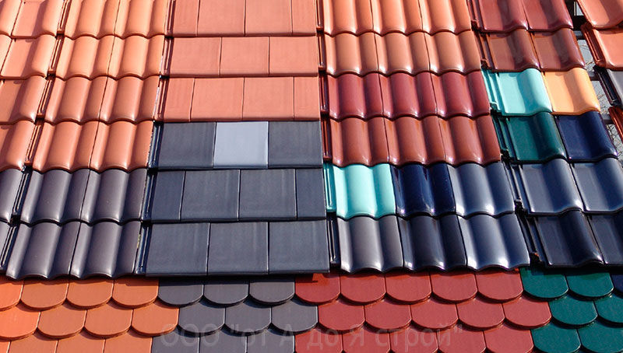
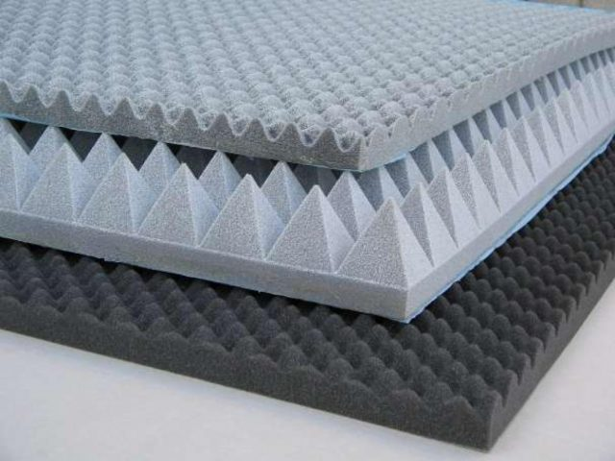
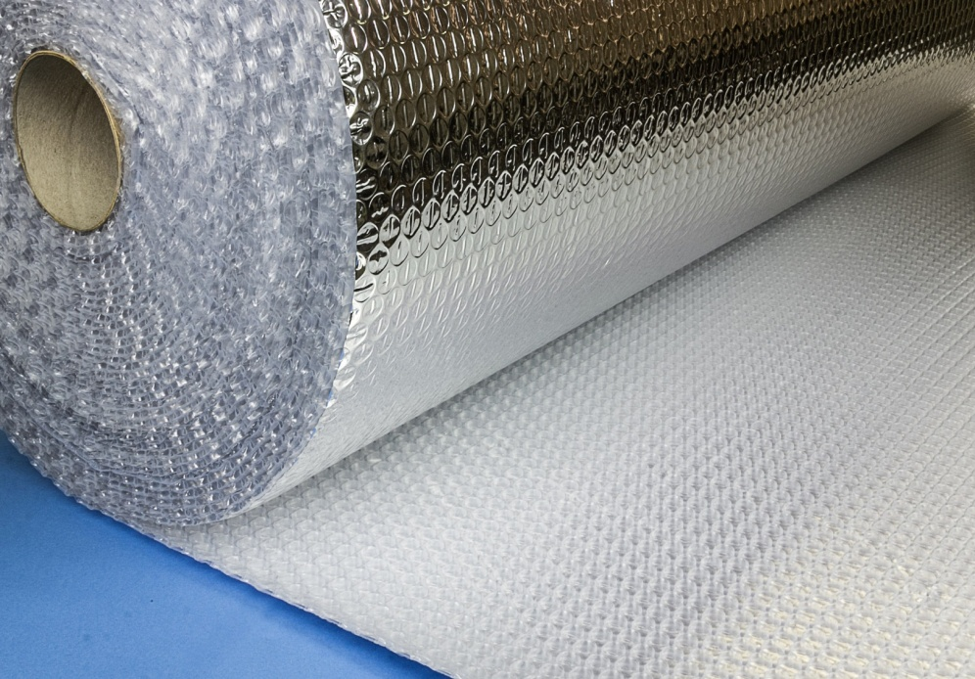
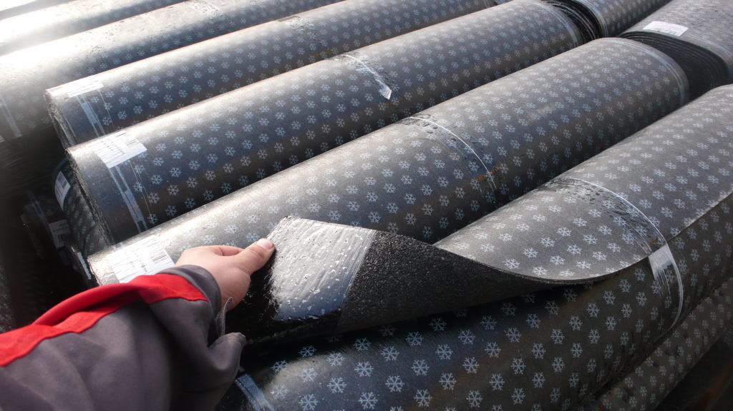
Материалы специального назначения. Преодаватель Недильская и.И.

Slide 2
Цель урока: ознакомить студентов с темой « Материалы специального назначения». Задачи урока: изучить основные понятия по теме: Материалы специального назначения. Закрепить материал с помощью контрольных вопросов.
Привить интерес к дисциплине и специальности

Slide 3
К материалам специального назначения относят:
• Кровельные материалы
• Гидроизоляционные
• Герметизирующие
• Теплоизоляционные
• Звукоизоляционные

Slide 4
Материалы, применяемые в производстве современных гидроизоляционных, кровельных, герметизирующих материалов.
Все исходные материалы можно разбить на следующие основные группы:
– продукты переработки нефти;
– продукты переработки каменного угля;
– амортизированная резина;
– синтетические полимерные материалы;
– прочие материалы.

Slide 5
Продукты переработки нефти.
Для строительства из продуктов переработки нефти главное место занимает битум, применение которого для целей гидроизоляции ведётся с незапамятных времён. Но, кроме него, в настоящее время находят применение также и другие продукты переработки нефти, получаемые как при прямой перегонке нефти, так и путём пиролиза её фракций.
Амортизированная резина обладает целым рядом ценных технических свойств – высокой эластичностью, водонепроницаемостью, морозостойкостью и др. Особенно важное значение по ресурсам и по комплексу свойств имеют амортизированные автомобильные покрышки, а также большое количество отходов резиновой промышленности.

Slide 6
Амортизированная резина обладает целым рядом ценных технических свойств – высокой эластичностью, водонепроницаемостью, морозостойкостью и др. Особенно важное значение по ресурсам и по комплексу свойств имеют амортизированные автомобильные покрышки, а также большое количество отходов резиновой промышленности.

Slide 7
Синтетические материалы. Для производства гидроизоляционных материалов находят применение следующие синтетические полимеры: Синтетические каучуки и латексы применяют в производстве гидроизоляционных материалов главным образом в качестве облагораживающих добавок к битумам и каменноугольным продуктам. Однако, из широкой гаммы каучуков, производимых в стране, общего и специального назначения для целей производства гидроизоляционных, кровельных и герметизирующих материалов до настоящего времени используют лишь несколько видов (полиизобутилен, хлоропреновый каучук, тиоколы, бутил-каучук).
Пластические массы. В настоящее время в производстве гидроизоляционных и герметизирующих материалов находит применение всё большее количество различных пластических масс. Наиболее распространённые пластические массы (полиэтилен, поливинилхлорид, полиэфируретаны, полистирол, фенолформальдегидная смола, кумароновые смолы).

Slide 8
Прочие материалы. Основными пластификаторами производстве изделий из полимеров служат (дибутилфталат, диоктилфталат, дибутилсебацинат, диоктилсебацинат, трикрезилфосфат). Наиболее распространёнными наполнителями в производстве гидроизоляционных и кровельных материалов являются (асбест, тальк, мел, каолин, сажа печная). Технология производства кровельных, гидроизоляционных и герметизирующих материалов включает: подготовку сырьевых, компонентов, дозировку, плавку, охлаждение расплава, литье, охлаждение, механическую обработку.

Slide 9
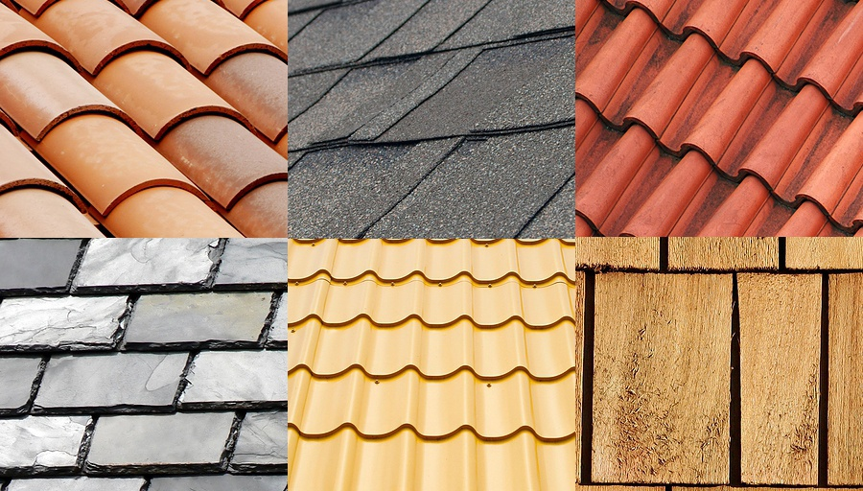
Кровельные материалы .
Хорошее состояние и долговечность жилищногражданских, промышленных, сельскохозяйственных и других зданий, а также расходы на их содержание во многом зависят от качества кровли. Покрытие крыши подвержено суточным и сезонным колебаниям температуры, солнечной радиации, воздействию атмосферных осадков в сочетании с температурными изменениями, ветрами, а иногда и вредными осадками, выбрасываемыми промышленными предприятиями. Поэтому для нормальной эксплуатации зданий и сохранения их долговечности большое значение имеют качество кровельных материалов и их рациональное применение.

Slide 10
Кровельные материалы можно условно квалифицировать по виду исходного сырья, наличию основы, виду вяжущего вещества, структуре, форме и внешнему виду, и др. По виду исходного сырья кровельные материалы подразделяются на:
– органические (рубероид, деревянные плитки, кровельная дрань и стружка и др. );
– минеральные (асбестоцементные листы и плитки, глиняная черепица).
По наличию основы кровельные материалы подразделяются на: – основные (на картонной и стекловолокнистой основе);
– безосновные (получаемые прокаткой на каландрах смеси вяжущих веществ с наполнителями и добавками в полотнища заданной толщины).

Slide 11
По виду вяжущего вещества кровельные материалы делятся на:
– битумные рулонные материалы (пергамин, рубероид);
– дёгтевые (толь кровельный и гидроизоляционный); – битумно-полимерные (эмульсия ЭГИК, БЛК); – гудрокамовые (рулонные материалы РГМ-420 и РГМ-350);
– дёгтебитумные.
По структуре различают кровельные материалы:
– покровные (рубероид кровельный с крупнозернистой и мелкозернистой посылкой и др. );
– беспокровные (гидроизол, фильгоизол).

Slide 12
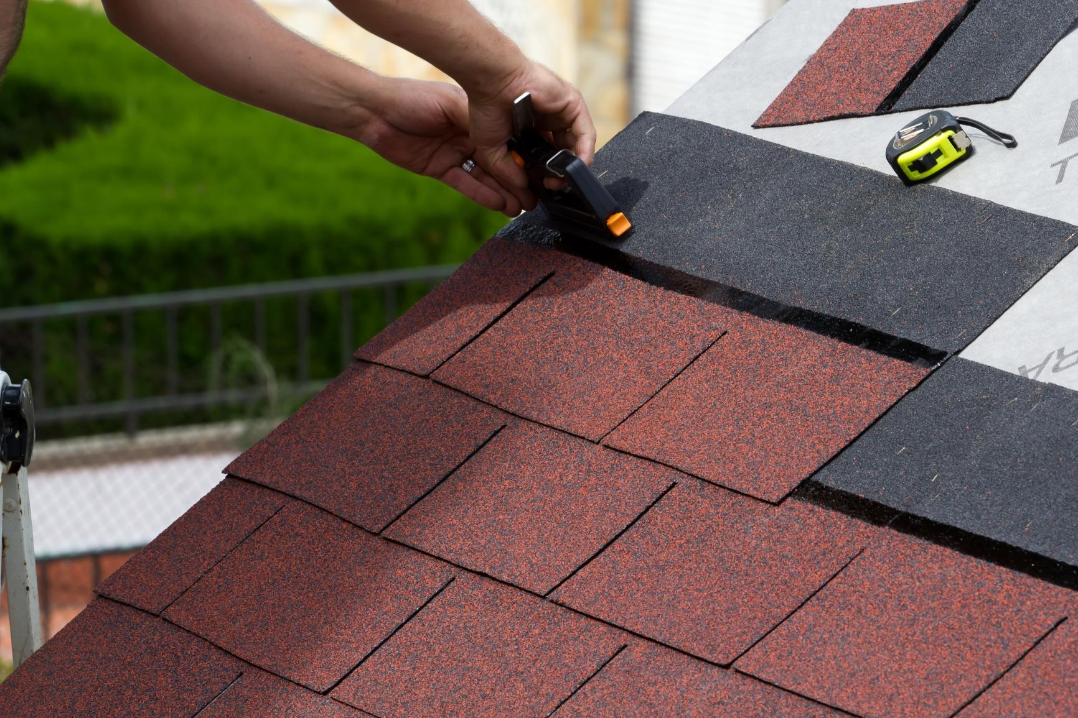
По форме и внешнему виду кровельные материалы различают:
– штучные (листовые) - асбестоцементные листы и плитки, листовая сталь, глиняная черепица, деревянные кровельные материалы (доски, плитки, дрань);
– рулонные (кровельный пергамин, рубероид, толь кровельный, гидроизол);
– мастичные (битумные и дёгтевые материалы, модифицированные полимерами и используемые в качестве самостоятельных материалов при устройстве так называемых бесшовных кровель).

Slide 13
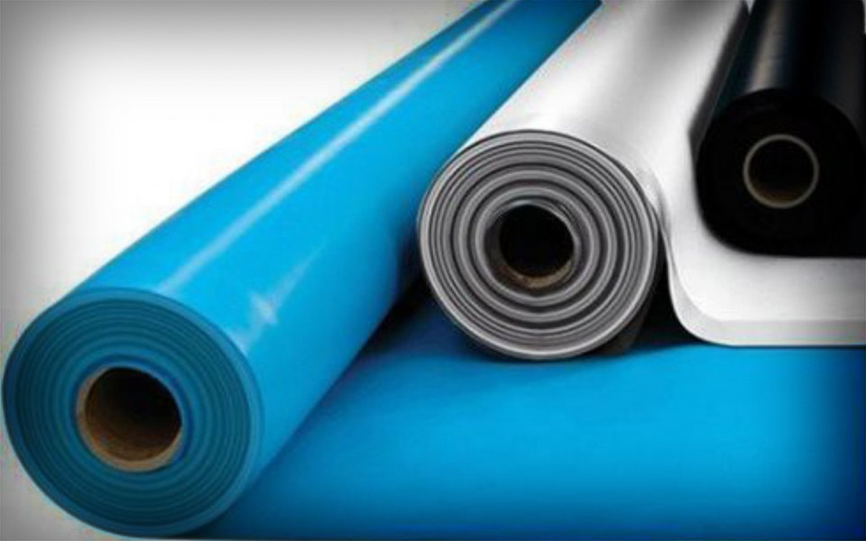
Гидроизоляционные материалы.
При устройстве гидроизоляции необходимы материалы, обладающие водо- и гнилостойкостью и отвечающие ряду специфических требований, т. к. на материал, уложенный на поверхность для защиты от грунтовых вод, воздействуют, кроме воды и микроорганизмов, ещё блуждающие токи. Материал должен быть достаточно прочным и выдерживать гидростатическое давление воды и сыпучего грунта в местах неплотного примыкания материала к изолируемой поверхности. Следовательно, при разработке новых видов гидроизоляционных материалов необходимо стремиться к созданию материала, обладающего максимальной прочностью (порядка 30 -50 кг/см 2 и выше) и достаточным удлинением (50 -70 % и выше).

Slide 14
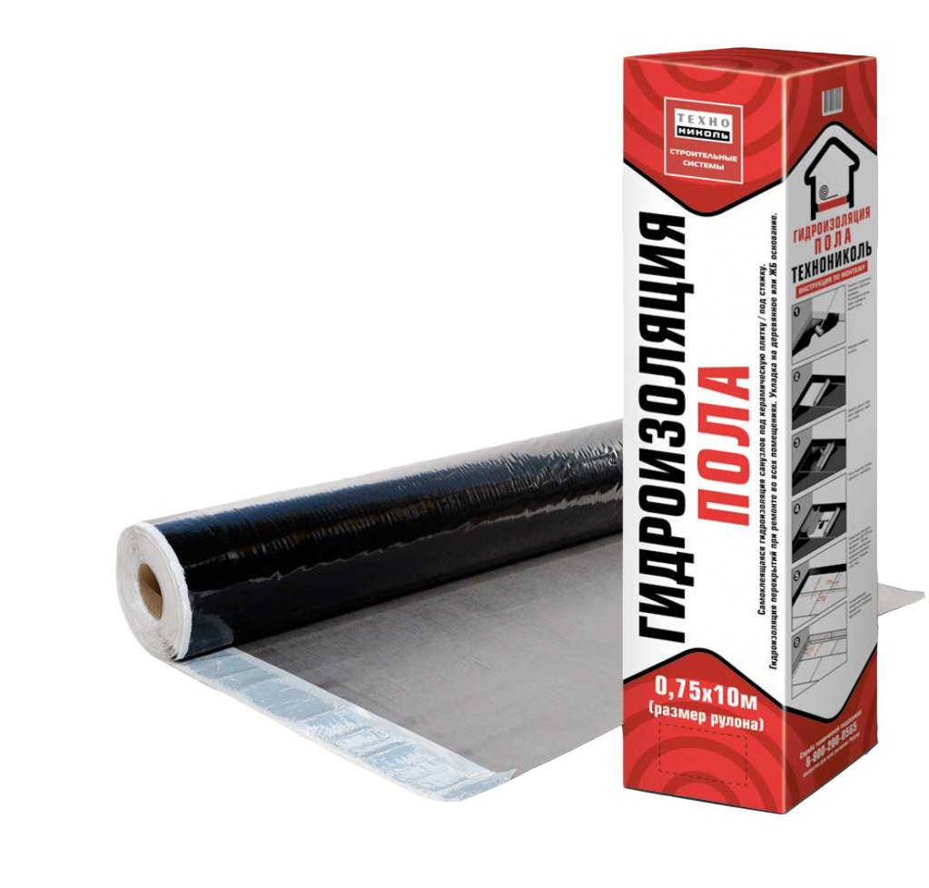

Slide 15
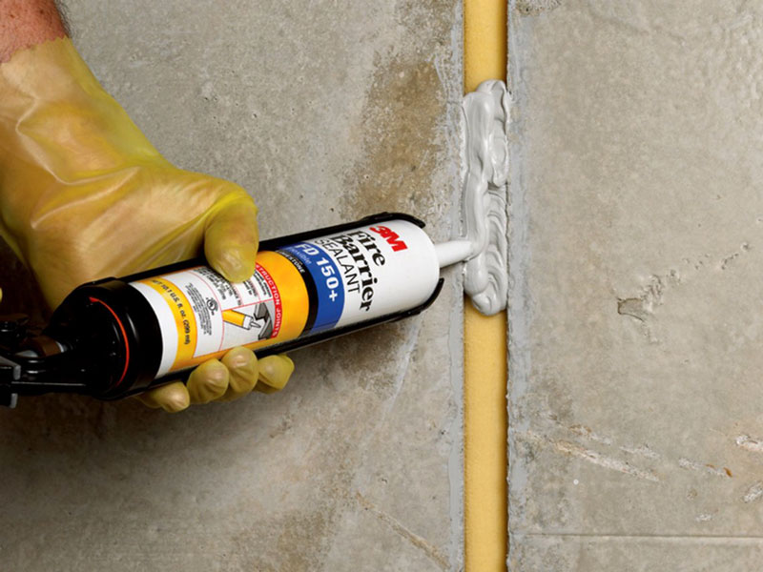
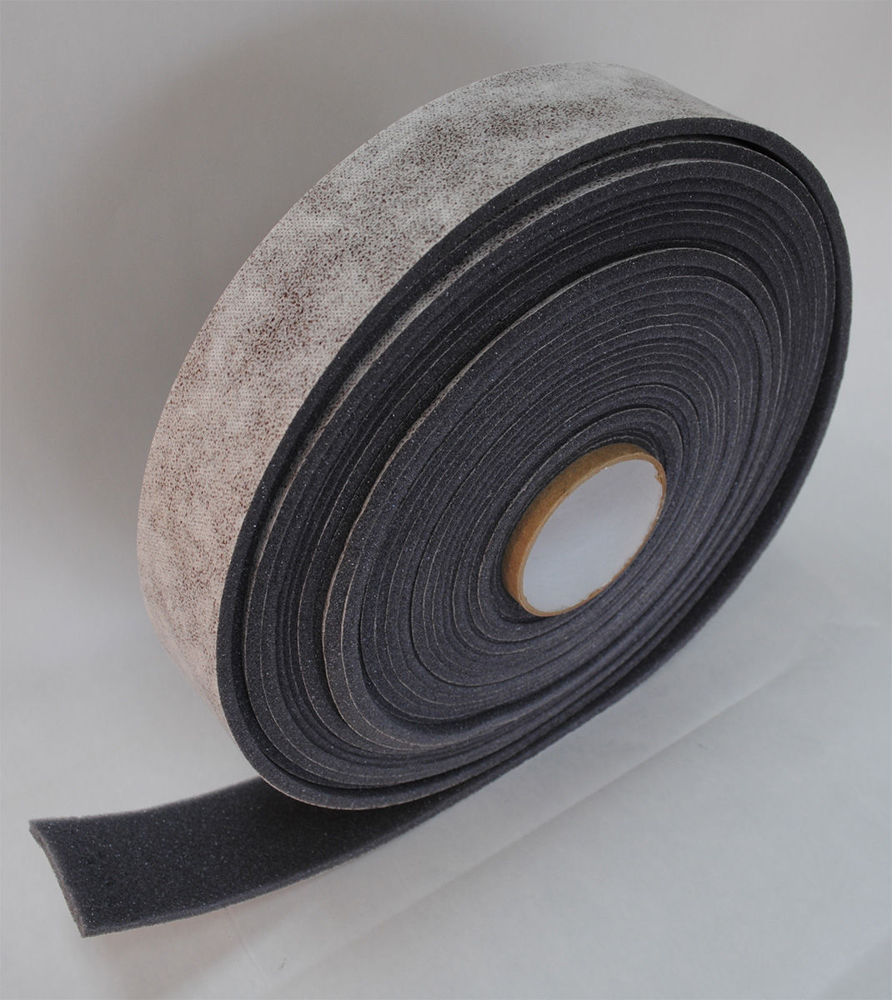
Герметизирующие материалы. Сборное строительство жилых и промышленных зданий остро нуждается в материалах для герметизации стыков между сборными конструкциями. Стыки являются наиболее уязвимым местом сооружения, т. к. влага, попадающая в стык, приводит к ускоренной коррозии сварных конструкций стыков, снижая тем самым срок службы здания.

Slide 16
Теплоизоляционными называют материалы, применяемые в строительстве жилых и промышленных зданий, тепловых агрегатов и трубопроводов с целью уменьшить тепловые потери в окружающую среду. Использование теплоизоляционных материалов позволяет уменьшить толщину и массу стен и других ограждающих конструкций, снизить расход основных конструктивных материалов, уменьшить транспортные расходы и соответственно снизить стоимость строительства. Наряду с этим при сокращении потерь тепла отапливаемыми зданиями уменьшается расход топлива. Многие теплоизоляционные материалы вследствие высокой пористости обладают способностью поглощать звуки, что позволяет употреблять их также в качестве акустических материалов для борьбы с шумом

Slide 17
Теплоизоляционные материалы классифицируют по виду основного сырья, форме и внешнему виду, структуре, плотности, жесткости и теплопроводности.
По виду основного сырья теплоизоляционные материалы подразделяются на:
– неорганические, изготовляемые на основе различных видов минерального сырья (горных пород, шлаков, стекла, асбеста),
– органические, сырьем для производства которых служат природные органические материалы (торфяные, древесноволокнистые) и материалы из пластических масс.
Органические теплоизоляционные материалы в зависимости от природы исходного сырья можно условно разделить на два вида:
– материалы на основе природного органического сырья (древесина, отходы деревообработки, торф, однолетние растения, шерсть животных и т. д. ),
– материалы на основе синтетических смол, так называемые теплоизоляционные пластмассы.

Slide 18
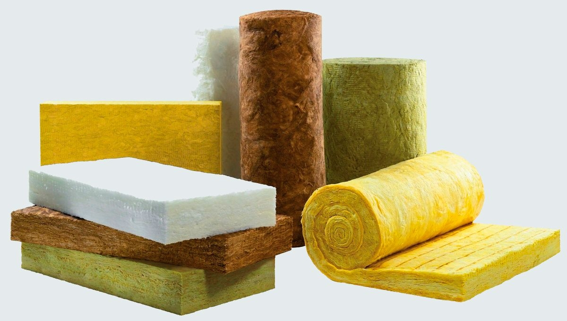
По форме и внешнему виду различают:
– штучные жесткие (плиты, скорлупы, сегменты, кирпичи, цилиндры)
– гибкие (маты, шнуры, жгуты)
– рыхлые и сыпучие (вата, перлитовый песок, вермикулит).
Теплоизоляционные материалы из органического сырья могут быть жесткими и гибкими. К жестким относят древесносткужечные, древесноволокнистые, фибролитовые, арболитовые, камышитовые и торфяные, к гибким строительный войлок и гофрированный картон. Эти теплоизоляционные материалы отличаются низкой водо - и биостойкостью.

Slide 19
По структуре теплоизоляционные материалы классифицируют на:
– волокнистые ( минераловатные, стекло - волокнистые)
– зернистые (перлитовые, вермикулитовые)
– ячеистые (изделия из ячеистых бетонов, пеностекло)
По назначению теплоизоляционные материалы бывают
: – теплоизоляционно-строительные (для утепления строительных конструкций)
– теплоизоляционно-монтажные (для тепловой изоляции промышленного оборудования и трубопроводов).
Теплоизоляционные материалы должны быть биостойкими т. е. не подвергаться загниванию и порче насекомыми и грызунами, сухими, с малой гигроскопичностью так как при увлажнении их теплопроводность значительно повышается, химически стойкими, а также обладать тепло и огнестойкостью.

Slide 20
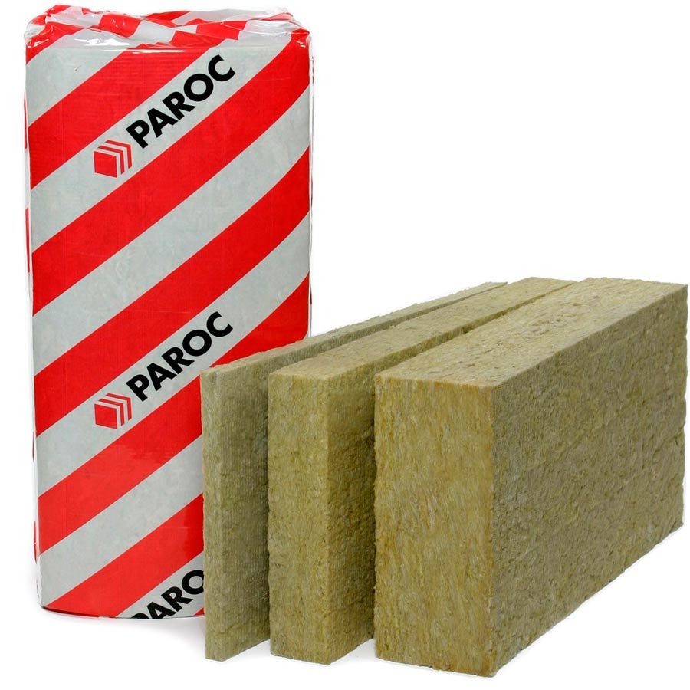
В зависимости от структуры теплоизоляционные пластмассы могут быть разделены на две группы:
– пенопласты
– поропласты.
Пенопластами называют ячеистые пластмассы с малой плотностью и наличием несообщающихся между собой полостей или ячеек, заполненных газами или воздухом. Поропласты-пористые пластмассы, структура которых характеризуется сообщающимися между собой полостями. Наибольший интерес для современного индустриального строительства представляют пенополистпрол, пенополивинилхлорид, пенополиуретан и мипора.

Slide 21


Slide 22
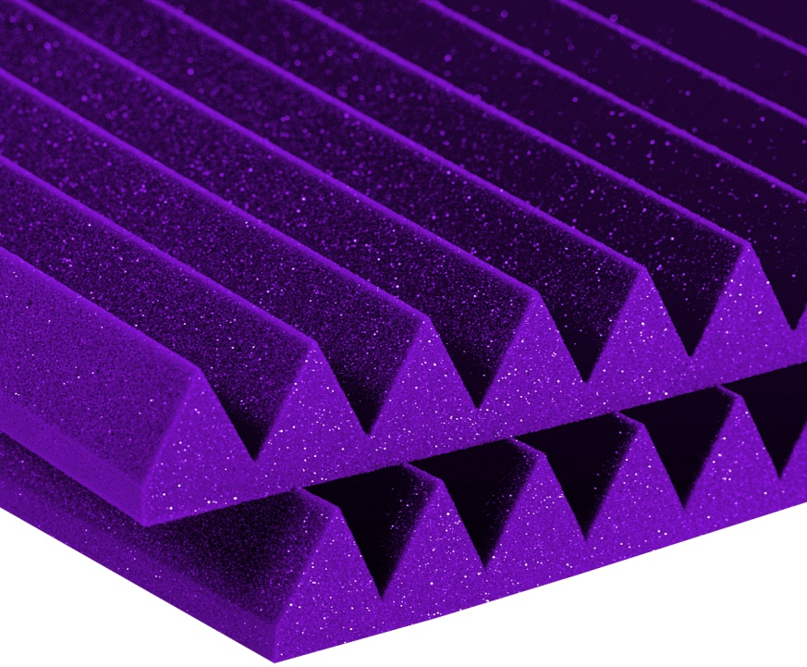
Звукоизоляционные материалы. Постоянный шум является обязательным спутником жителей больших городов. Некоторые привыкают к стучащим дверям, шагам над головой и работающим телевизорам за стеной спальни, однако большинство горожан старается обезопасить себя от слишком агрессивной акустики, монтируя в квартирах систему звукоизоляции. Современные звукоизоляционные материалы для домов и квартир позволяют противодействовать практическим всем видам шумов: воздушным, ударным и структурным.

Slide 23
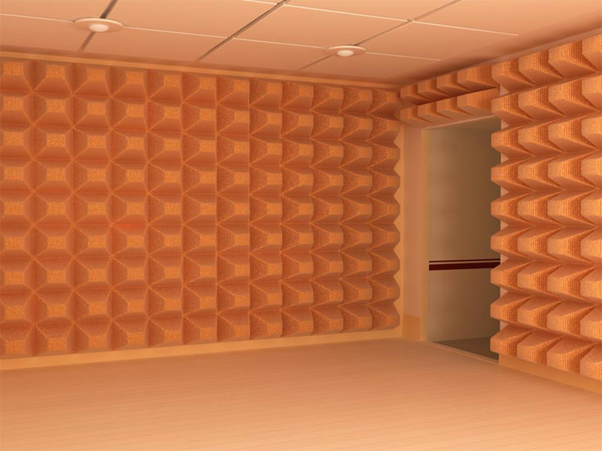
Особенности
Дискомфорт человеку приносит не наличие шума как такового, а превышение допустимых величин мощности звука. При шуме в 25-30 дб человеческий организм ощущает себя наиболее комфортно, по мере усиления звуковых раздражителей отношение к шуму меняется на терпимое, каковым оно остаётся до достижения мощности 60 дб. При превышении данного индекса шум становится агрессивным раздражающим фактором, способным заметно влиять на состояние психики.

Slide 24
Современная промышленность предоставляет огромный выбор изоляционных подложек:
Штапельное стекловолокно. Материал относится к классу долговечных, имеет высокий индекс снижения уровня ударного шума – 42 дб, не горюч. К данной категории относится такой материал, как «Шумостоп – С2».
Мембрана полимерно-битумная. Основанием служит звукоизоляционный слой из нетканого п/э, на поверхность которого нанесёно покрытие из битума с пластификаторами-полимерами, армированное стекловолокном. Материал устойчив к разложению и гниению, паропроницаем, имеет индекс снижения ударного шума на 26-39 дб (в зависимости от толщины). Группа горючести – Г2. Ярким примером могут служить FonoStop Duo и «Изолонтейп».
Стекловойлочный холст с односторонней битумной пропиткой. Рассчитан на длительный срок эксплуатации, водонепроницаемый и пожароустойчивый материал. Индекс снижения шума – в пределах 23-29 дб. К данной разновидности относят стеклохолст марки «Шуманет», а также «Изофон-супер».

Slide 25
Экструдированный пенополистирол. Это долговечный материал (рассчитан на 50 лет), который имеет индекс снижения шума 25 дб, характеризуется низким водопоглощением и высоким сопротивлением сжатию, минусом можно назвать высокий индекс пожароопасности – Г1. Это такие марки, как «Фомборд», «Пеноплэкс», плиты «ТИСплэкс» и др.
Композит. Данный материал состоит из трёх слоёв: между слоями п/э или алюминиевой плёнки расположены пенополистирольные гранулы. Особенность композита заключается в том, что нижняя плёнка имеет способность пропускать влагу во внутреннее пространство, откуда она выводится по расширительным швам. Тем самым пространство вентилируется. Срок службы составляет 20 лет, индекс снижения шума находится в пределах 18-20 дб, материал не горюч. Это такие марки, как Tuplex, «ТермоЗвукоИзол», «Виброфильтр».
Подложка из пробкорезины. Это маты из резинового гранулята и пробковой крошки. Материал имеет среднюю пожаробезопасность (класс горения В2), однако может способствовать появлению плесени в конструкциях, в связи с чем требует дополнительной гидроизоляции. Индекс снижения шума – от 18 до 21 Дб. Это такие материалы, как UZIN RR 188, «Уцин РР 188», Ibola.

Slide 26
Пробковая подложка. Материал, который выпускается из прессованной пробковой крошки, не подвержен гниению и грибку, срок службы достигает 40 лет. Позволяет снизить ударный шум на 12 дб. Примером может служить рулонный материал Cork Roll, пластины Corksribas, Ipocork и др.
Пенополиэстер. Материал из синтетического волокна, с двух сторон пропитанного армирующим стекловолоконным составом, имеет высокую паропроницаемость, позволяя поверхностям «дышать», индекс звукоизоляции – 8-10 дб. Горюч (класс Г2).
Пенополиэтилен (вспененный полиэтилен). Различают несшитый пенополиэтилен, имеющий наименьшие звукоизоляционный эффект; физически сшитый и химически сшитый, качество шумоизоляции последней разновидности наиболее высоко. Материал имеет высокий класс горючести – Г2, разрушается при воздействии ультрафиолета, проседает при длительных нагрузках, неустойчив к плесени. Индекс звукоизоляции варьируется от 12 до 15 дб. Это такие марки, как «Изопенол», «Пленэкс», «Изолон» и множество других.
Tecsound. Тонкий синтетический материал на эластичной полимерной основе, применяемый для изоляции двух видов шумов: воздушного и вибрационного (ударного). Является самозатухающим и влагостойким материалом, имеет индекс звукоизоляции в пределах 25-30 дб. Эффективен при подавлении шумов от металлической кровли.

Slide 27
Использованная литература
Архитектурное материаловедение. Айрапетов Д.П. 1983
Архитектурное материаловедение, Тихонов Ю.М., Панибратов Ю.П., Мещеряков Ю.Г., 2013
https://elit-ss.ru/zvukoizoljacionnye-materialy-zvukopogloshhajushhie
http://sv777.ru/index.php/doma-i-kvartiri/osnovnye-svojstva-zvukopogloshhayushhix-materialov.html
http://docs.cntd.ru/document/gost-23499-2009
http://www.alobuild.ru/teploizplacionnie-materialy/zvukopogloschayuchie-materialy.php

